Slide 1









BIBLIOTECA
PYGAME
VAMOS COMEÇAR

Slide 2


Características e Funcionalidades da Pygame
Pygame é uma biblioteca Python criada em 2000 para desenvolvimento de jogos 2D. Ela facilita a criação de gráficos, sons e interações, oferecendo módulos para manipulação de imagens, sons, eventos e colisões, sendo ideal para jogos simples e experimentais.

Slide 3
Funcionalidade Específica - Manipulação de Eventos
A manipulação de eventos no Pygame, através do módulo `pygame.event`, permite captar interações do usuário, como cliques e toques nas teclas, essencial para criar jogos interativos e responsivos.

Slide 4
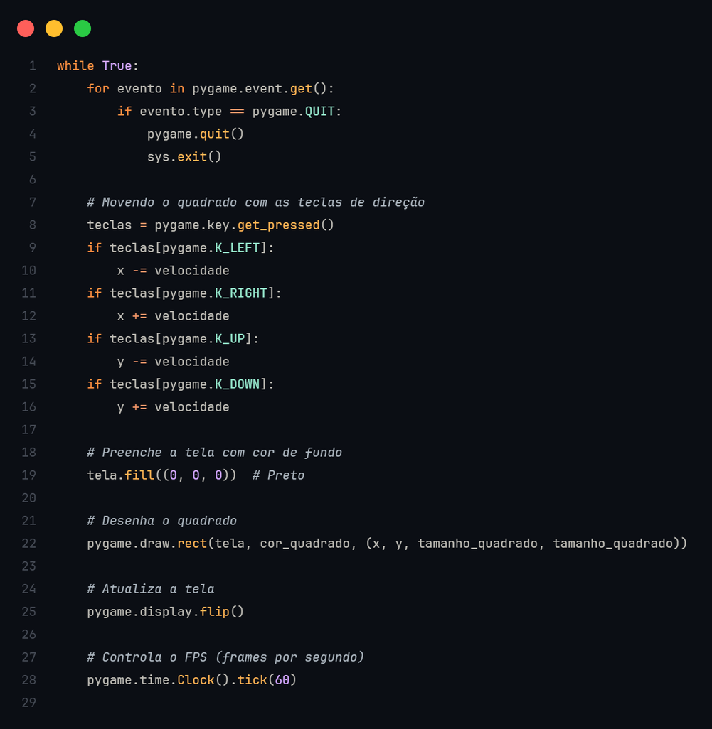
Código simples de movimentação de personagem
Este código é um exemplo simples de movimentação de um objeto (quadrado) usando as teclas de direção em Pygame. Ele captura eventos do teclado, atualiza a posição do quadrado e redesenha a tela a cada quadro. O código pode ser expandido para incluir mais funcionalidades, como limites de tela, animações ou mais objetos interativos.

Slide 5
Jogos Desenvolvidos com Pygame
A Pygame é amplamente usada para criar jogos populares de 2D, como clones de Flappy Bird, Tetris e 2048. Esses jogos demonstram a capacidade da Pygame de desenvolver experiências envolventes, com mecânicas simples, mas atraentes, ideais para desenvolvedores independentes e projetos de aprendizado.

Slide 6
Destaque de Jogo -
Super Potato Bruh
Super Potato Bruh é um jogo de plataforma 2D criado com Pygame, onde o jogador controla uma batata que enfrenta obstáculos e inimigos. Com gráficos pixelados e jogabilidade simples, o jogo é um exemplo de como a Pygame pode ser usada para criar jogos de ação e aventura divertidos.

Slide 7
OBRIGADO PELA ATENÇÃO
FIM

